Slide 1
108年教育部人事處所屬人事人員 人事資訊系統研習班
公務人員年終(另予)考績作業

Slide 2
1、清查合於辦理考績作業人數(1)
種類及辦理時機
年終考績：每年年終考核其當年1至12月任職期間之成績。
另予考績：於同一考績年度內，任職不滿一年，而連續任職已達六個月者辦理之考績。
（附註：於年終辦理之，因撤職、休職、免職、辭職、退休、資遣、死 亡或留職停薪期間考績年資無法併計者，應隨時辦理。）
專案考績：平時有重大功過時，隨時辦理之考績。

Slide 3
1、清查合於辦理考績作業人數(2)
12月份調職者，其考績作業之辦理
受考年度~12/1由其他機關調任現職者，由現(新)職機關職務辦理考績，須計入本機關受考人數。
受考年度12/2~由其他機關調任現職者，由原(舊)職機關職務辦理考績，不計入本機關受考人數。
現(新)機關
原(舊)機關
12/1
12/2
12/31

Slide 4
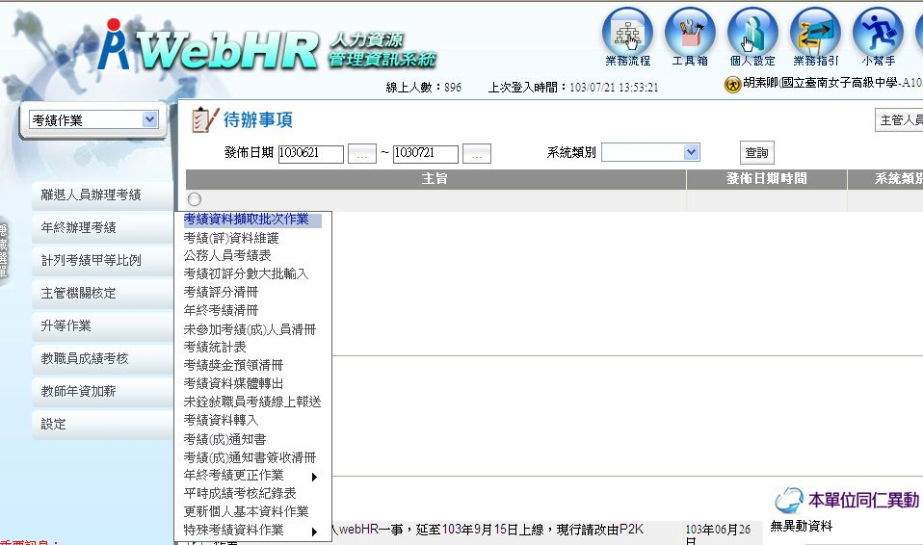
2、考績資料擷取批次作業(1)
考績作業＞年終辦理考績＞考績資料擷取批次作業
小撇步:檢査12/2前後調職人員，辦理年終(另予)考績

Slide 5
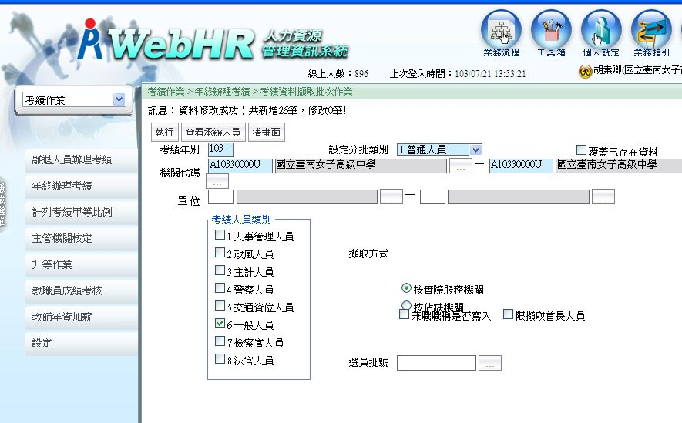
2、考績資料擷取批次作業(2)
考績作業＞年終辦理考績＞考績資料擷取批次作業＞普通人員/一般人員/執行

Slide 6
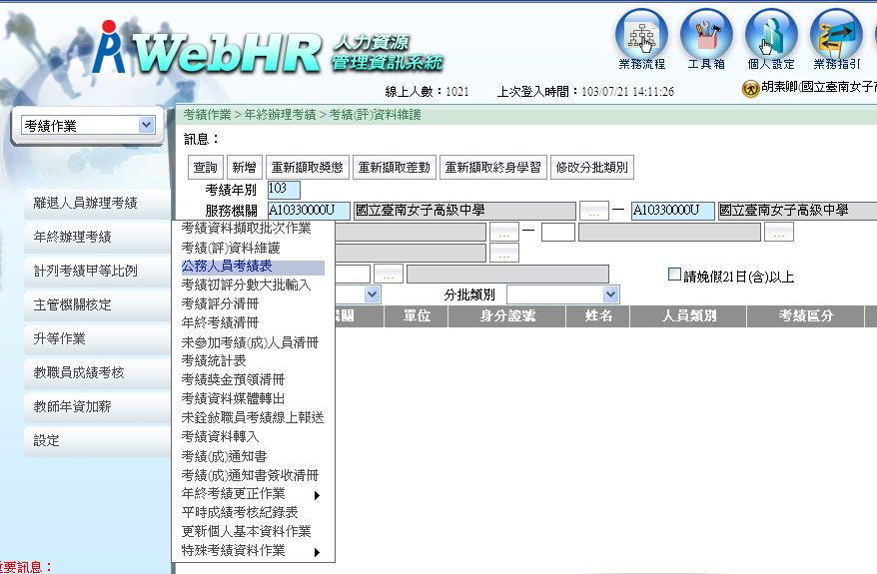
3、列印考績表(1)
考績作業＞年終辦理考績＞公務人員考績表

Slide 7
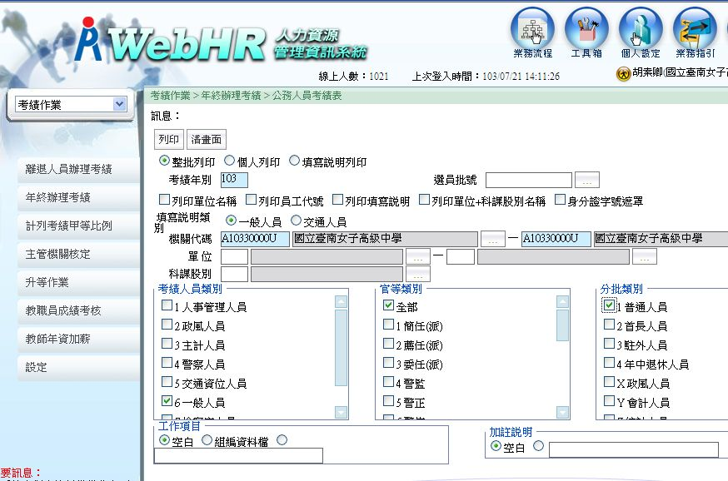
3、列印考績表(2)
小撇步:列印考績表並分送各受考人核對差假及獎懲資料，無誤後，逕交予單位主管考核
一般人員/全部/普通人員/列印

Slide 8
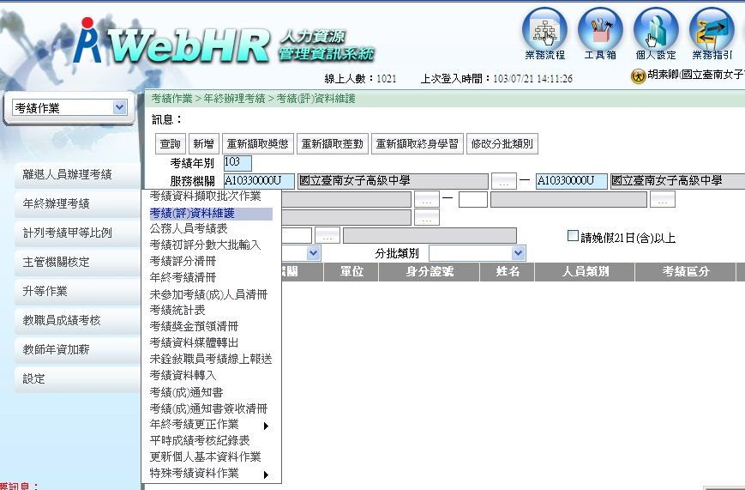
4、修正受考人獎懲(1)
方法一
更新個人基本資料檔後，重新擷取獎懲
小撇步:受考人獎懲資料如需修正，請檢視獎懲子系統是否疏漏『更新個人基本資料檔』。

Slide 9
4、修正受考人獎懲(2)
方法二
考績作業＞年終辦理考績＞考績(評)資料維護/查詢

Slide 10
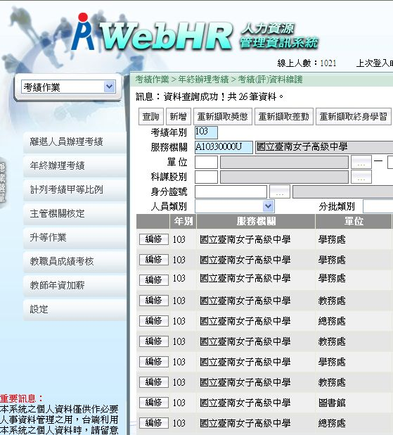
4、修正受考人獎懲(3)
方法二
考績作業＞年終辦理考績＞考績(評)資料維護/查詢/編修

Slide 11
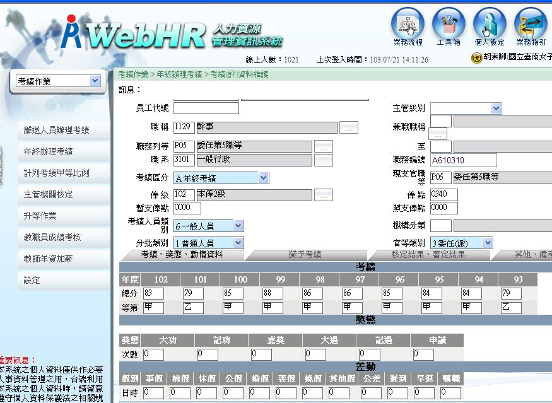
4、修正受考人獎懲(4)
方法二
考績作業＞年終辦理考績＞考績(評)資料維護/查詢/編修/key in資料
小撇步:平日未於WebHR差勤管理子系統登打假卡者，可於考績(評)資料維護逕行key in。

Slide 12
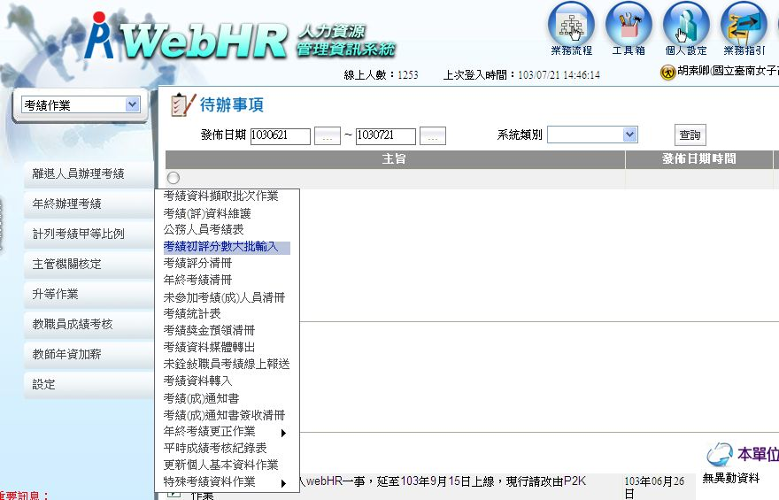
5、考績初評分數輸入(大批)(1)
考績作業＞年終辦理考績＞考績初評分數大批輸入
小撇步:依據各單位主評擬分數逐筆鍵入(或大批鍵入)。

Slide 13
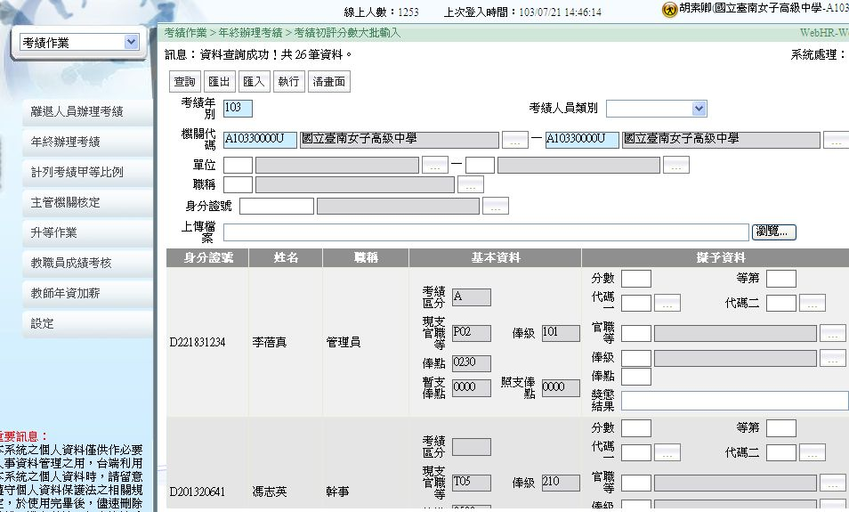
5、考績初評分數輸入(大批)(2)
考績作業＞年終辦理考績＞考績初評分數大批輸入＞查詢/key in分數

Slide 14
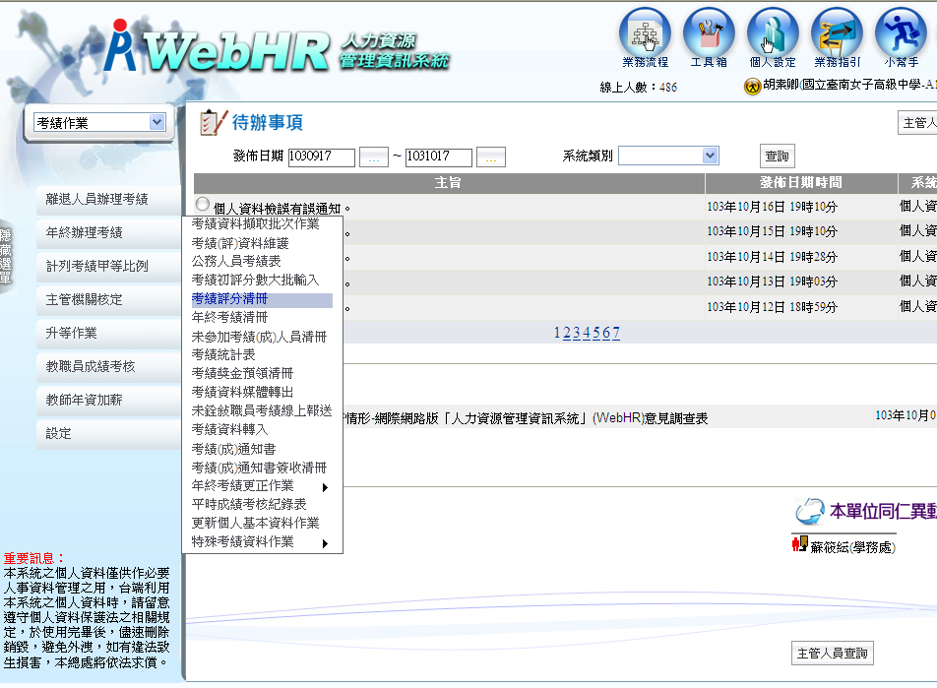
6、列印考績評分清冊(1)
考績作業＞年終辦理考績＞考績評分清冊

Slide 15
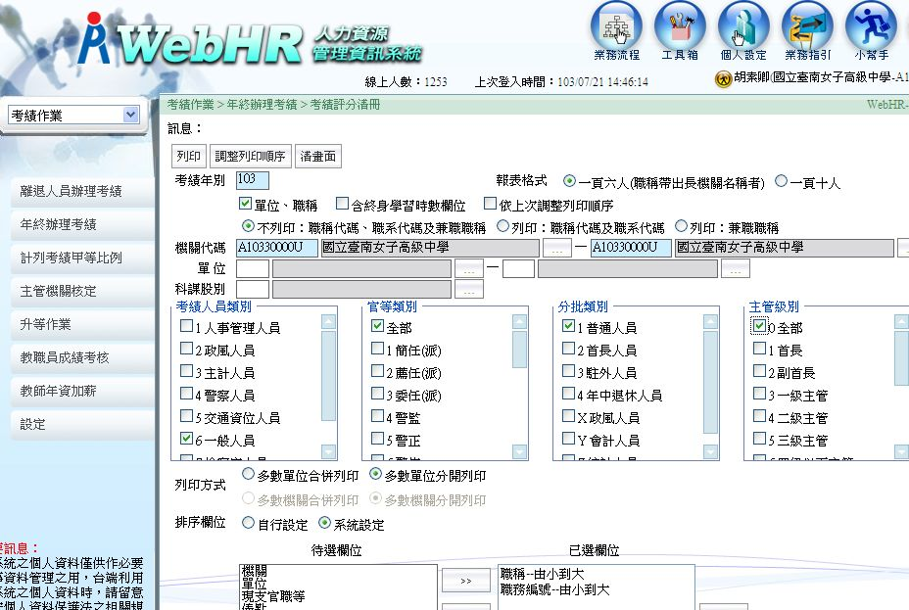
6、列印考績評分清冊(2)
點選『報表格式』/考績人員類別/官等類別/分批類別/主管級別/列印

Slide 16
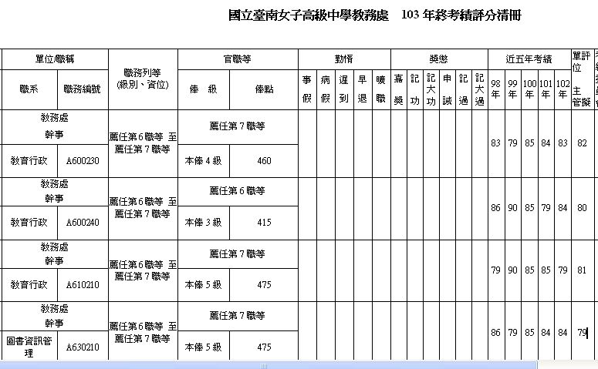
6、列印考績評分清冊(3)
列印考績評分清冊:點選報表格式/考績人員類別/官等類別/分批類別/主管級別/列印
小撇步:召開考績委員會，供考績委員審閱。

Slide 17
7、修正受考人考績分數(1)
考績作業＞年終辦理考績＞考績(評)資料維護

Slide 18
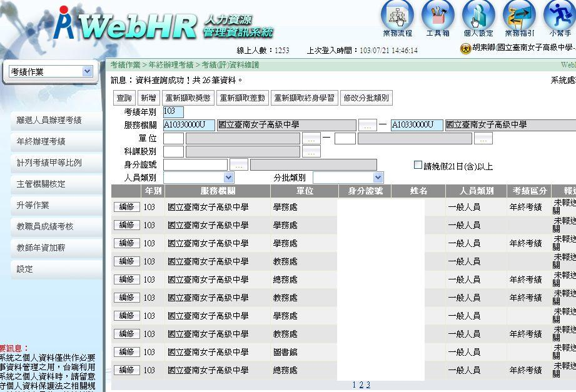
7、修正受考人考績分數(2)
鍵入『考績年度』/點選『查詢』/選擇欲修正受考人『編修』

Slide 19
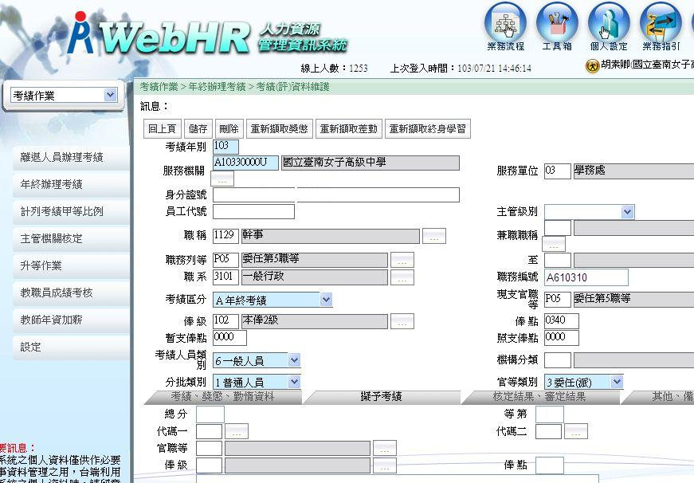
7、修正受考人考績分數(3)
在『擬予考績』頁籤，修正受考人考績分數

Slide 20
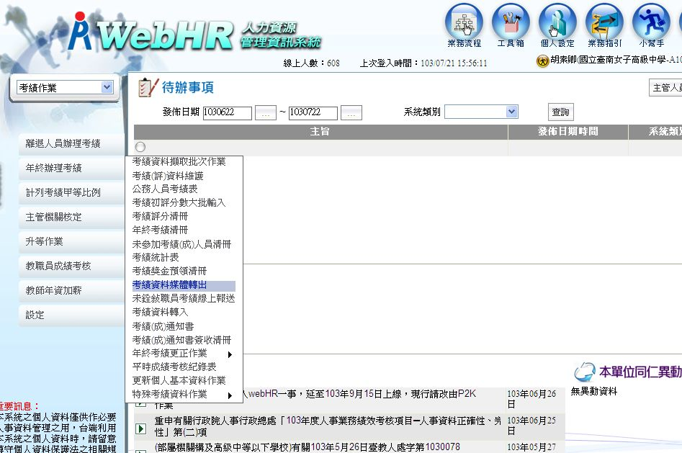
8、考績資料媒體轉出(1)
考績作業＞年終辦理考績＞考績資料媒體轉出

Slide 21
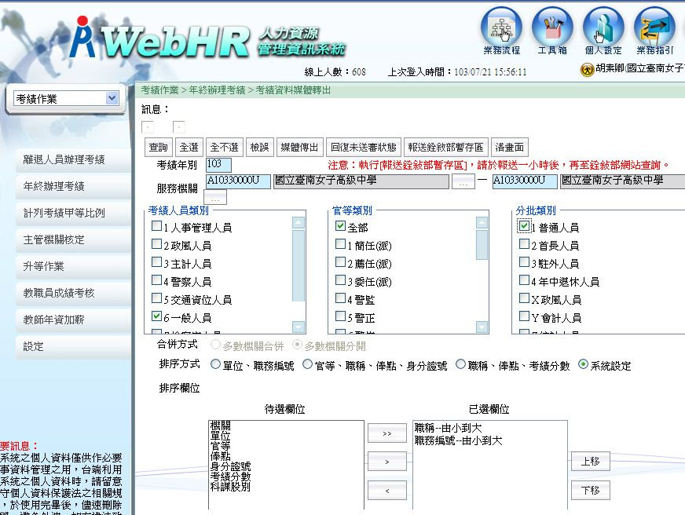
8、考績資料媒體轉出(2)
考績作業＞年終辦理考績＞考績資料媒體轉出/考績人員類別/官等類別/分批類別/查詢/全選/檢誤

Slide 22
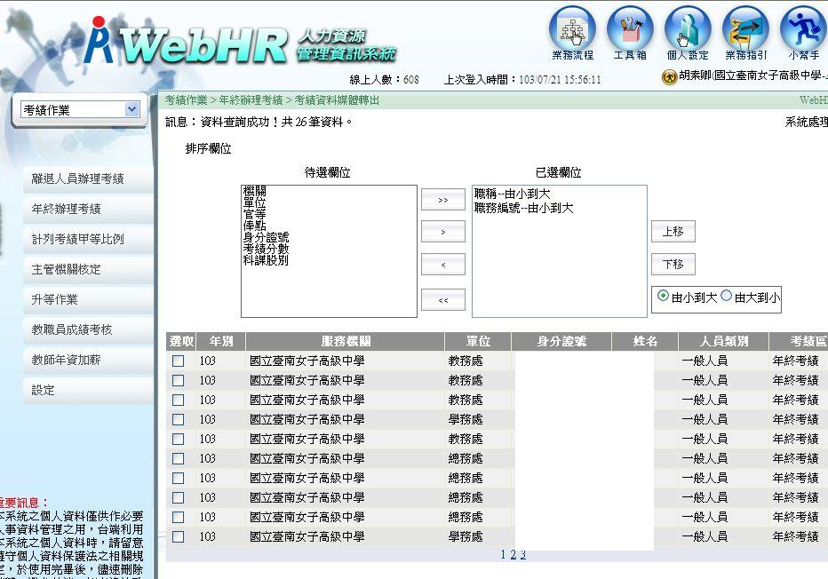
8、考績資料媒體轉出(3)
考績作業＞年終辦理考績＞考績資料媒體轉出/考績人員類別/官等類別/分批類別/查詢

Slide 23
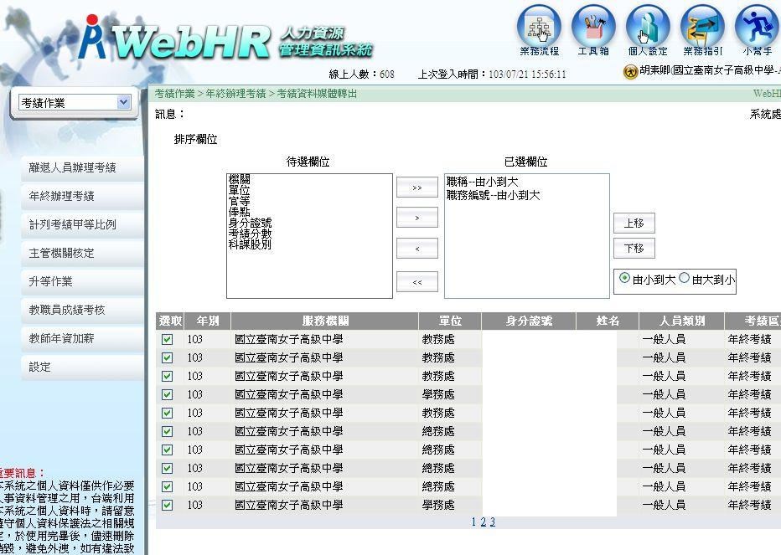
8、考績資料媒體轉出(4)
考績作業＞年終辦理考績＞考績資料媒體轉出/考績人員類別/官等類別/分批類別/查詢/全選

Slide 24
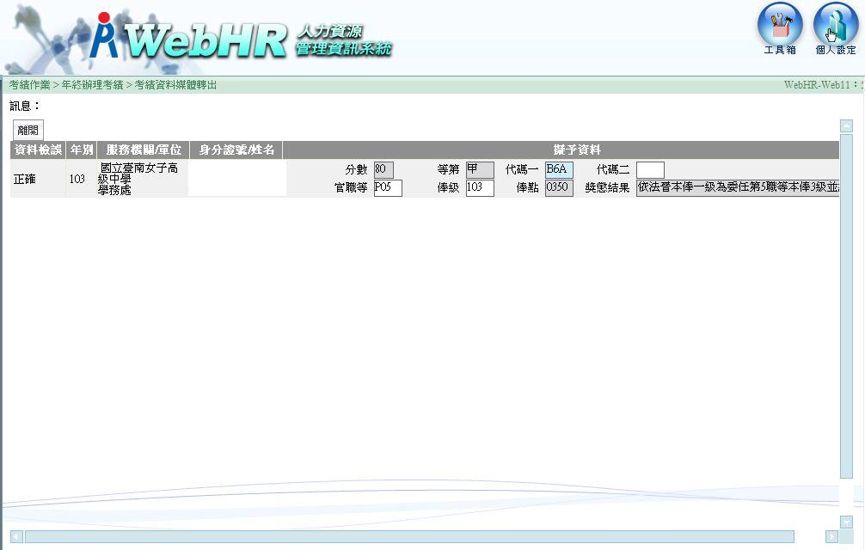
8、考績資料媒體轉出(5)
考績作業＞年終辦理考績＞考績資料媒體轉出/考績人員類別/官等類別/分批類別/查詢/全選/檢誤

Slide 25
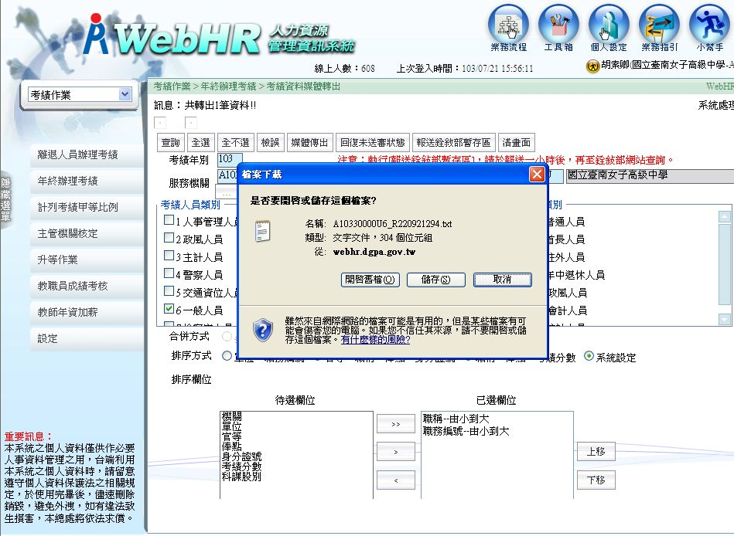
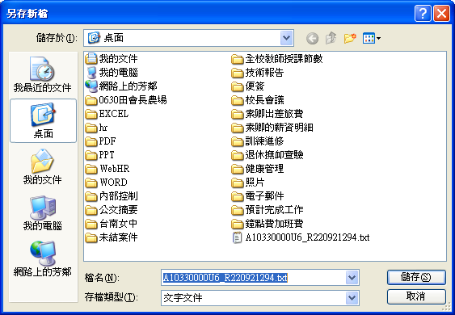
8、考績資料媒體轉出(6)
媒體轉出/儲存/儲存

Slide 26
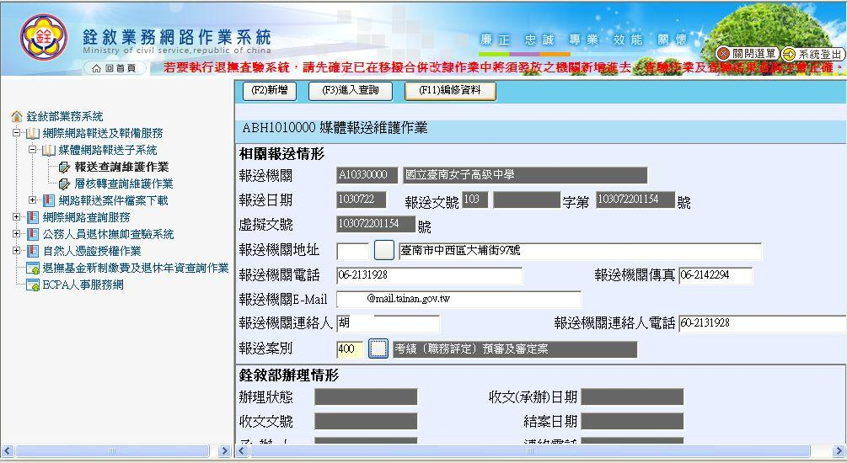
9、媒體預審及報送(1)
網際網路報送及報備服務/報送查詢維護作業/key in機關地址等相關資料及報送案別400/F(11)編修資料

Slide 27
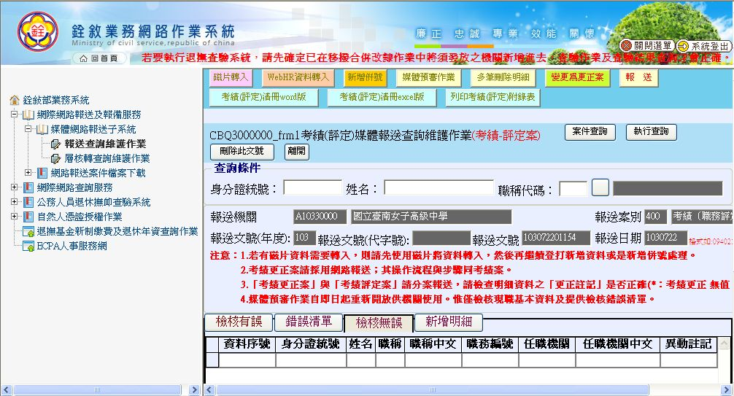
9、媒體預審及報送(2)
點選『磁片轉入』將考績資料轉至銓敘部網路作業系統

Slide 28
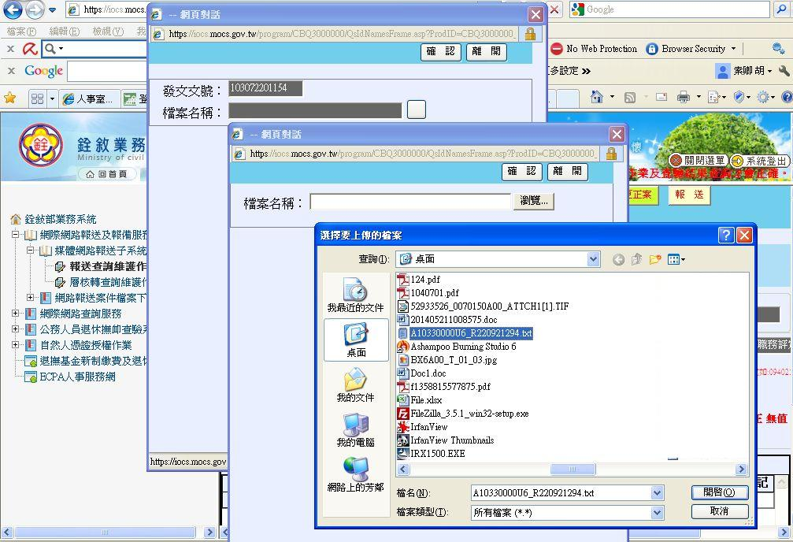
9、媒體預審及報送(3)
依序點選瀏覽上傳路徑

Slide 29
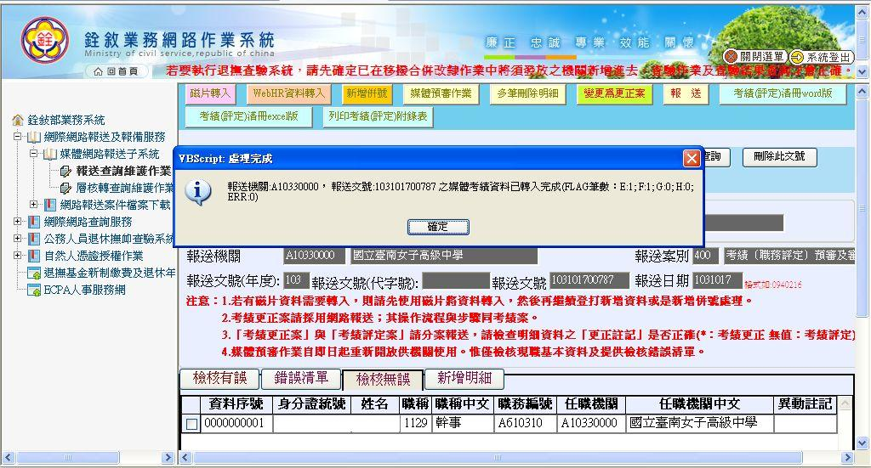
9、媒體預審及報送(4)
考績媒體資料轉至銓敘部網路作業系統

Slide 30
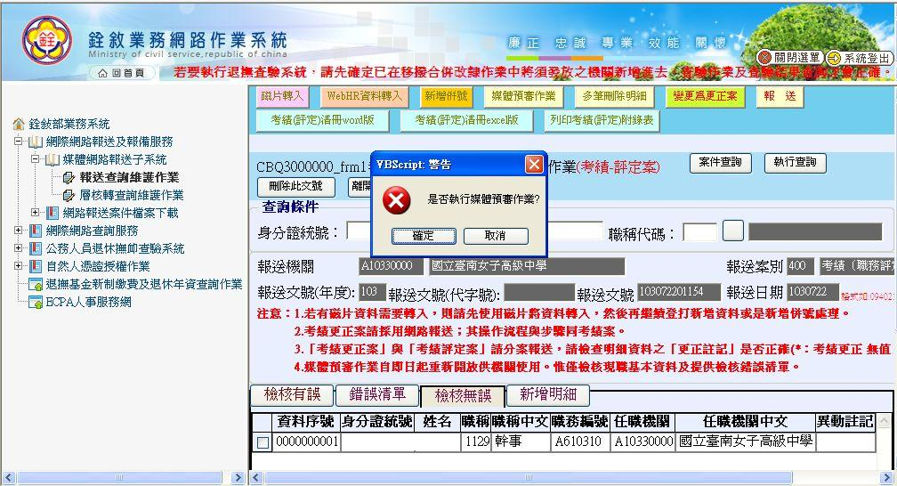
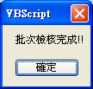
9、媒體預審及報送(5)
進行『媒體預審作業』/確定/確定/報送

Slide 31
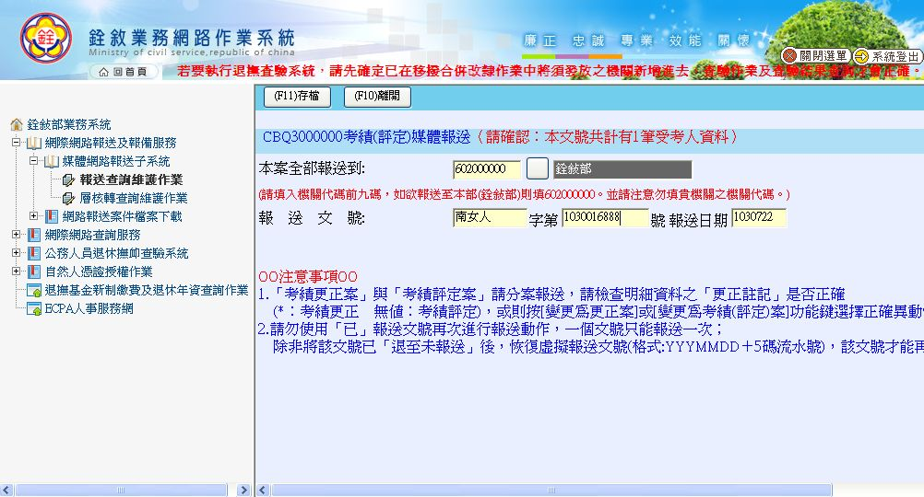
9、媒體預審及報送(6)
報送:本案全部報送到銓敘部(602000000)/報送文號/(F11)存檔

Slide 32
實作時間

Slide 33
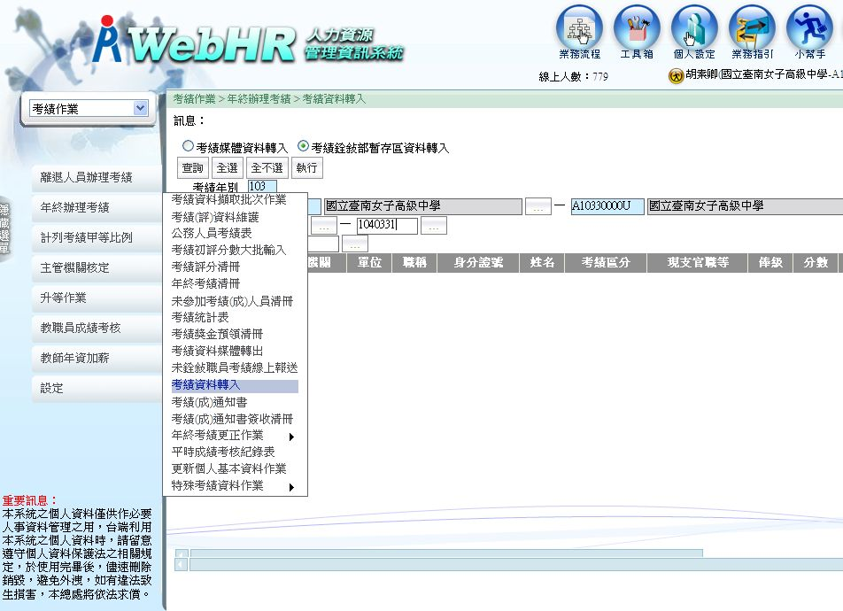
10、銓敘審定檔案轉入(1)
方法一
考績作業＞年終辦理考績＞考績資料轉入＞考績銓敘部暫存區資料轉入

Slide 34
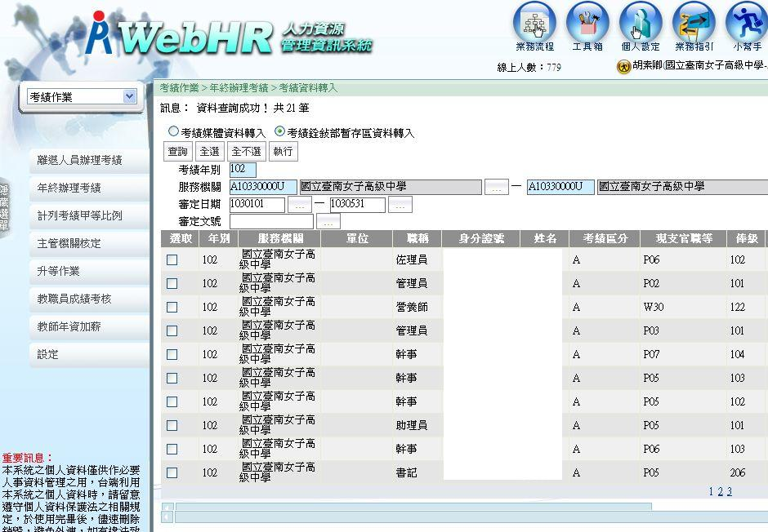
10、銓敘審定檔案轉入(2)
方法一
鍵入『考績年度』/『審定日期』/『查詢』

Slide 35
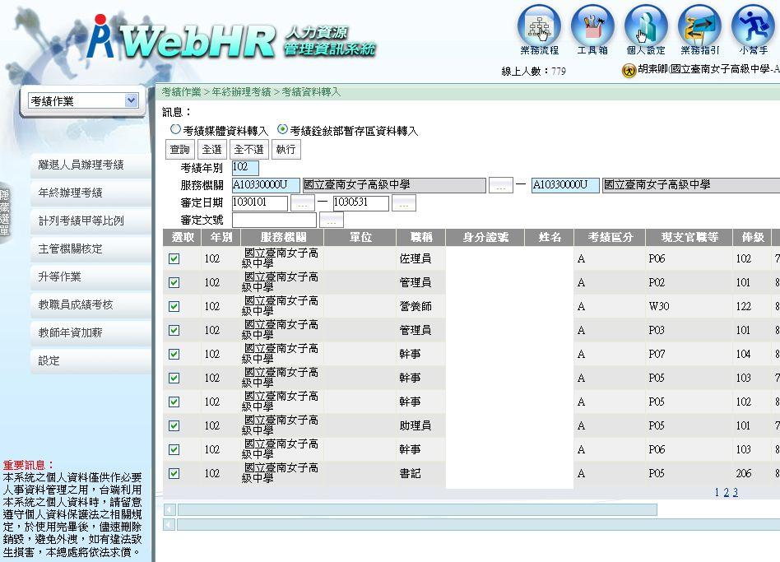
10、銓敘審定檔案轉入(3)
方法一
將受考人考績資料『全選』/『執行』

Slide 36
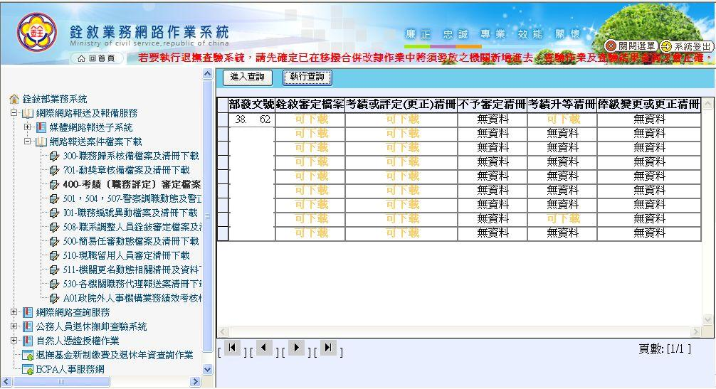
10、銓敘審定檔案轉入(4)
方法二
登入銓敘業務網路作業系統/網路報送案件檔案下載/400考績審定檔案/執行查詢/選取銓敘部發文號

Slide 37
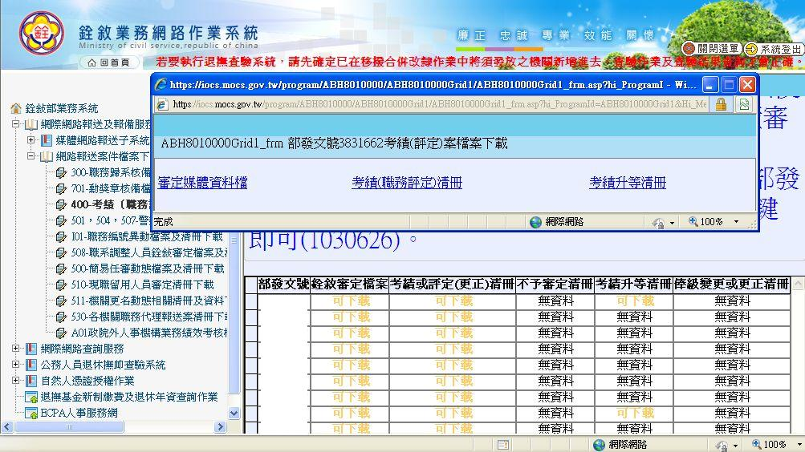
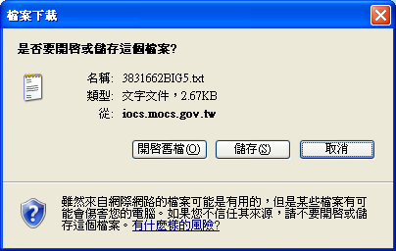
10、銓敘審定檔案轉入(5)
方法二
審定媒體資料檔/儲存/儲存

Slide 38
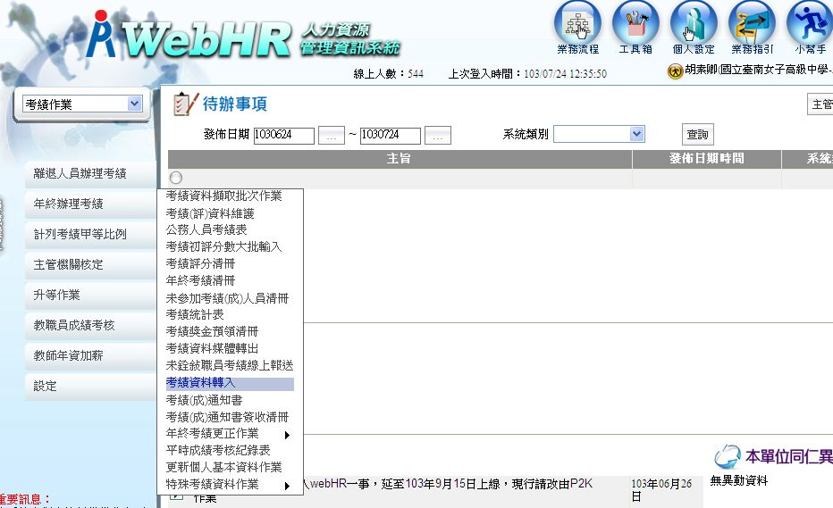
10、銓敘審定檔案轉入(6)
方法二
至WebHR考績作業＞年終辦理考績＞考績資料轉入

Slide 39
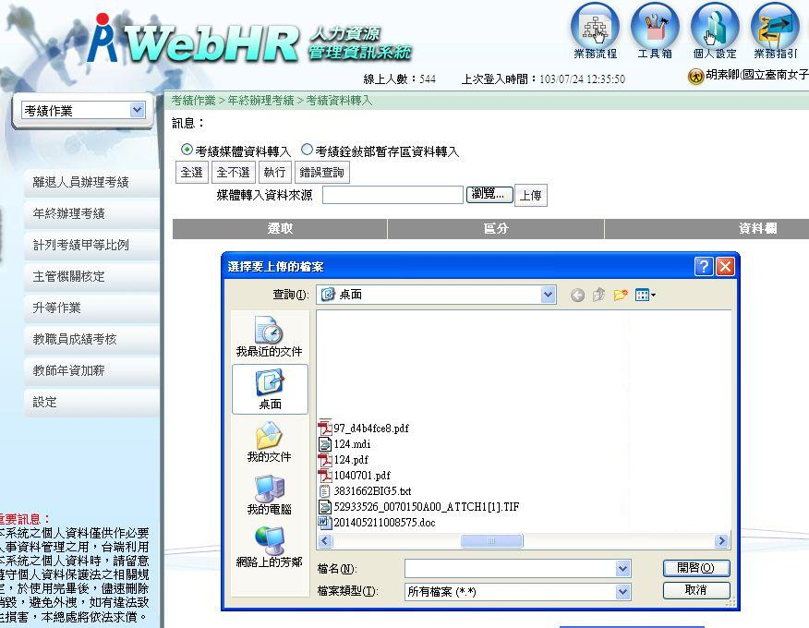
10、銓敘審定檔案轉入(7)
方法二
考績媒體資料轉入/瀏覽/點選方才下載之檔案/開啟/上傳

Slide 40
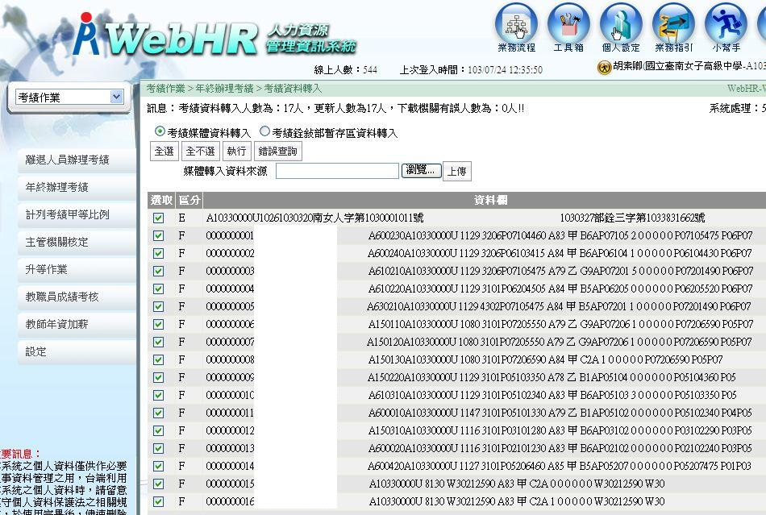
10、銓敘審定檔案轉入(8)
方法二
考績媒體資料檔轉入:全選/執行

Slide 41
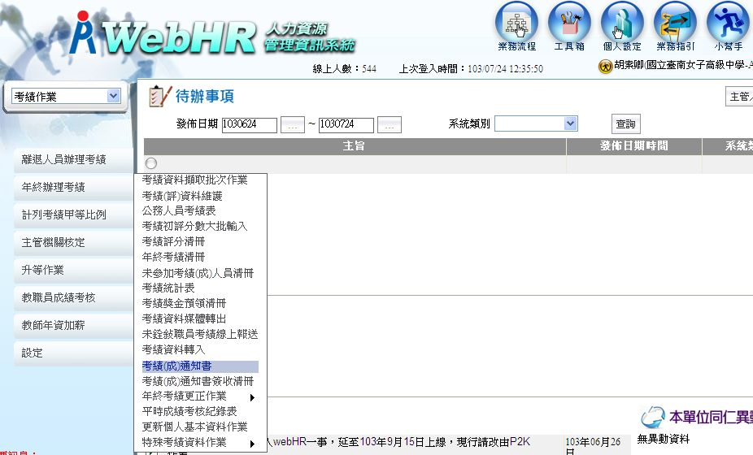
11、列印考績通知書(1)
考績作業＞年終辦理考績＞考績(成)通知書

Slide 42
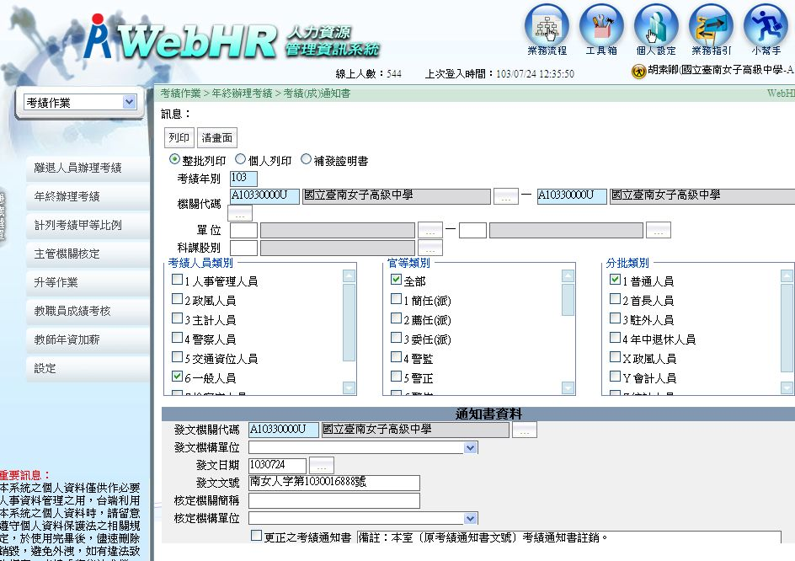
11、列印考績通知書(2)
考績年別/考績人員類別/官等類別/分批類別/發文日期、字號/列印

Slide 43
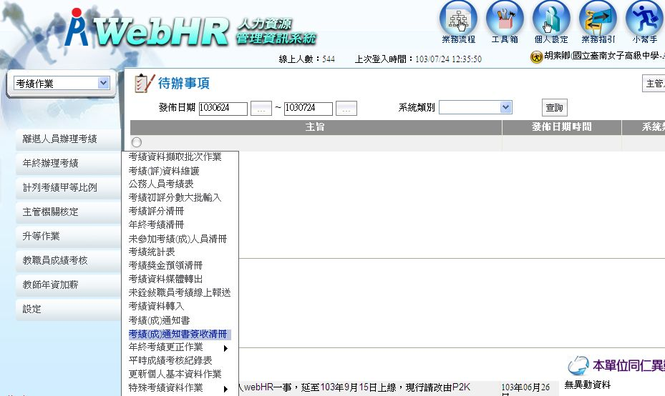
12、考績(成)通知書簽收清冊(1)
考績作業＞年終辦理考績＞考績(成)通知書簽收清冊

Slide 44
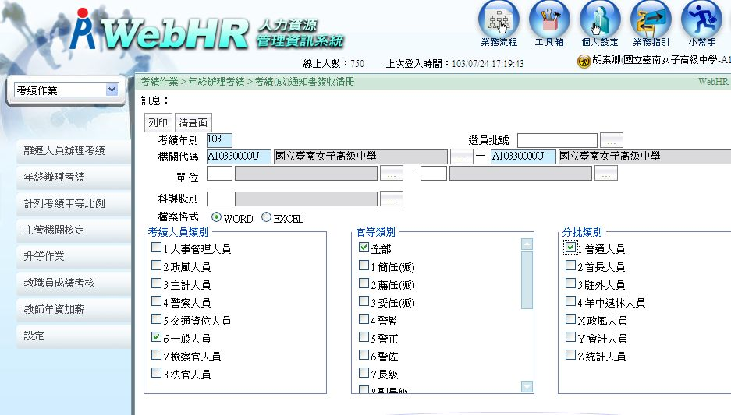
12、考績(成)通知書簽收清冊(2)
考績年別/考績人員類別/官等類別/分批類別
小撇步:受考人於簽收清冊簽名、簽收日期。

Slide 45
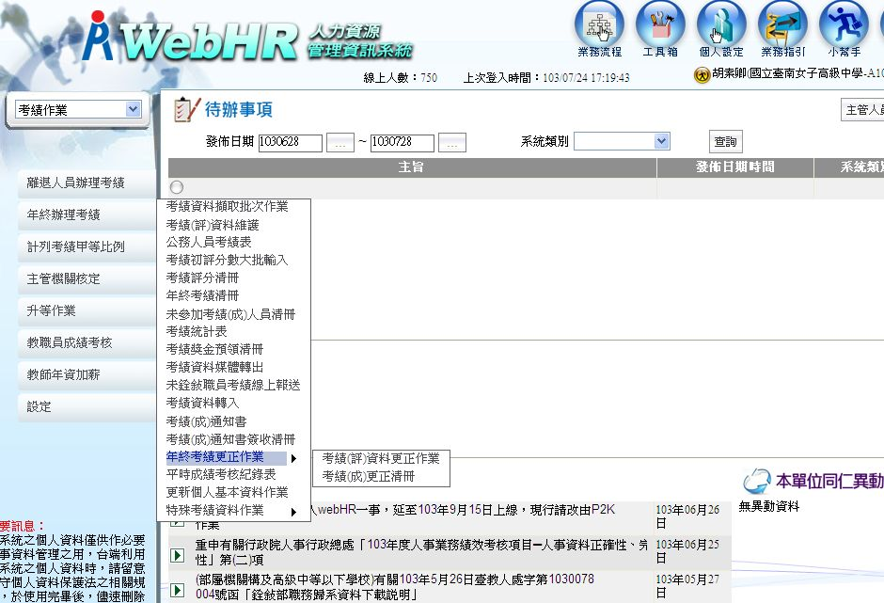
13、考績更正作業(1)
考績作業＞年終辦理考績＞年終考績更正作業＞考績(評)資料更正作業

Slide 46
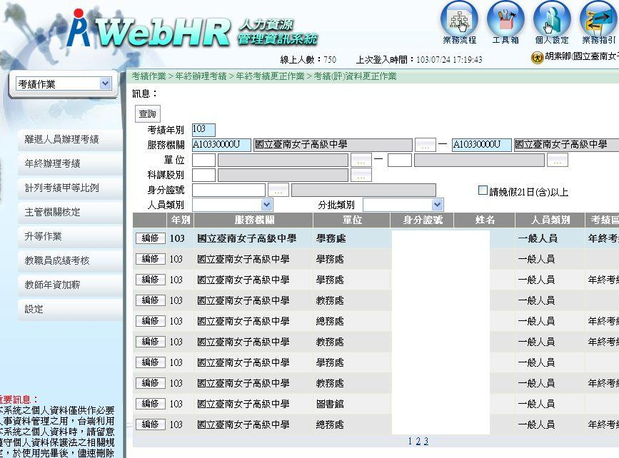
13、考績更正作業(2)
鍵入『考績年別』/查詢/編修

Slide 47
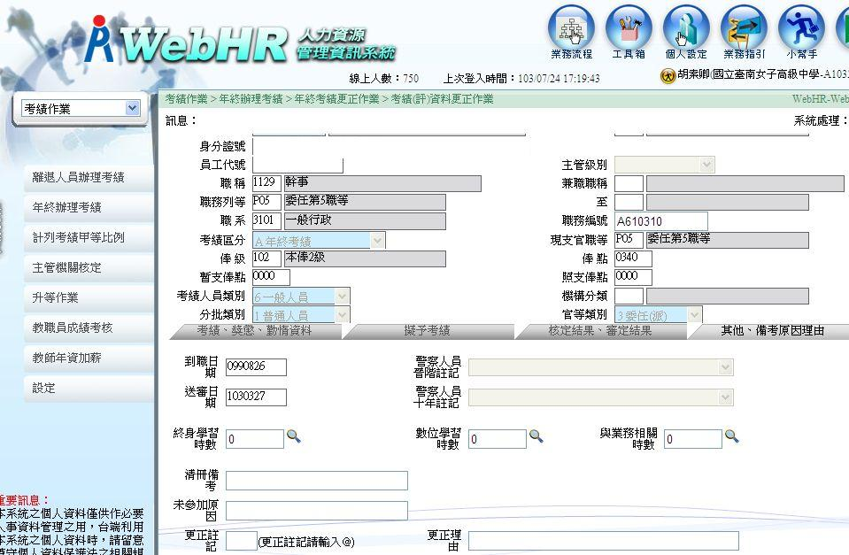
13、考績更正作業(3)
點選『其他、備考原因理由』頁籤/更正註記欄位請輸入『@』/key in更正理由

Slide 48
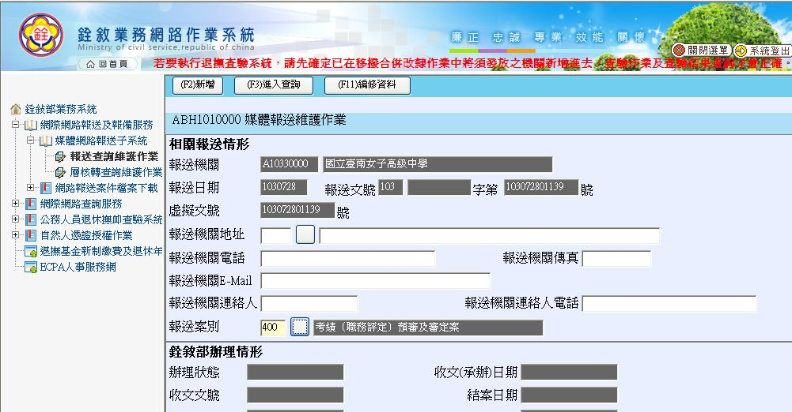
13、考績更正作業(4)
網際網路報送及報備服務/媒體網路報送子系統/報送查詢維護作業/報送案別key in400/(F3)進入查詢

Slide 49
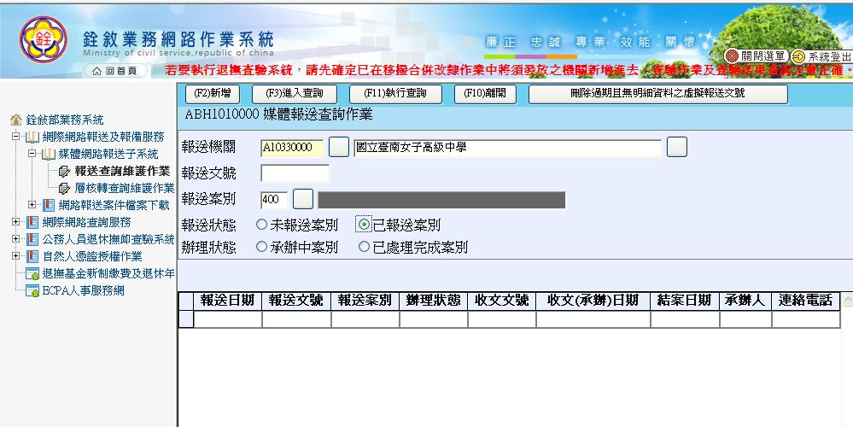
13、考績更正作業(5)
查詢已報送銓敘部銓敘審定之考績案:報送案別key in 400/已報送案別/(F11)執行查詢

Slide 50
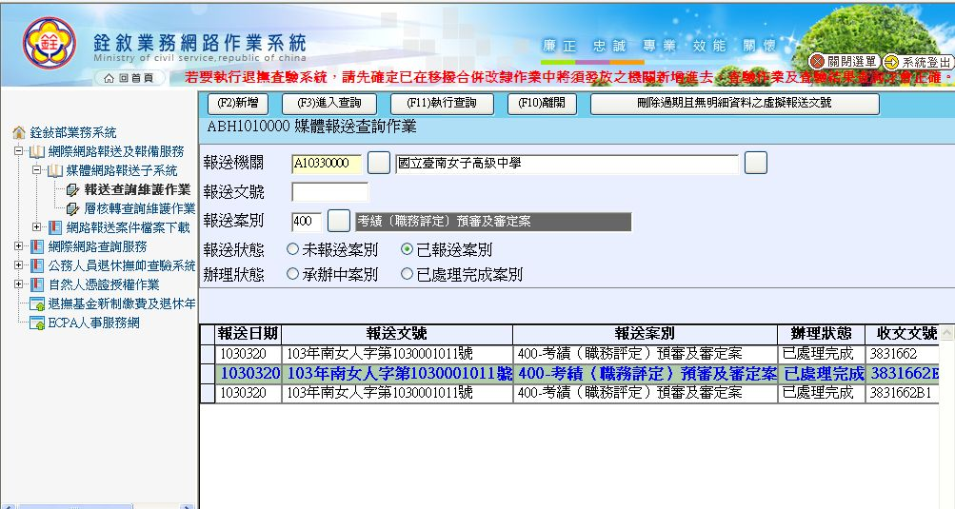
13、考績更正作業(6)
點選經銓敘部銓敘審定需辦理考績變更案之文號(6/11)

Slide 51
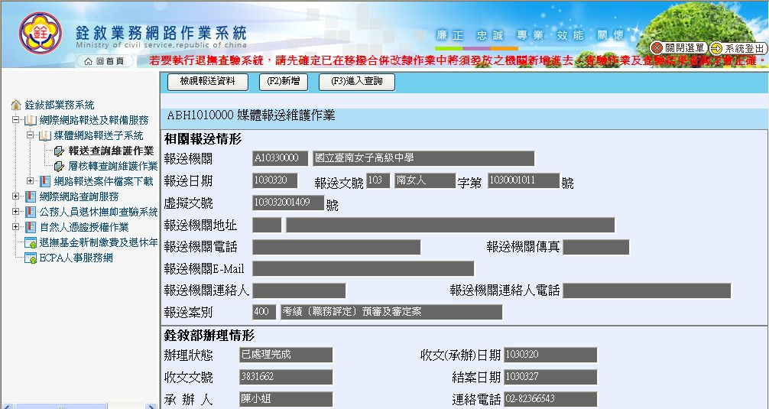
13、考績更正作業(7)
檢視報送資料

Slide 52
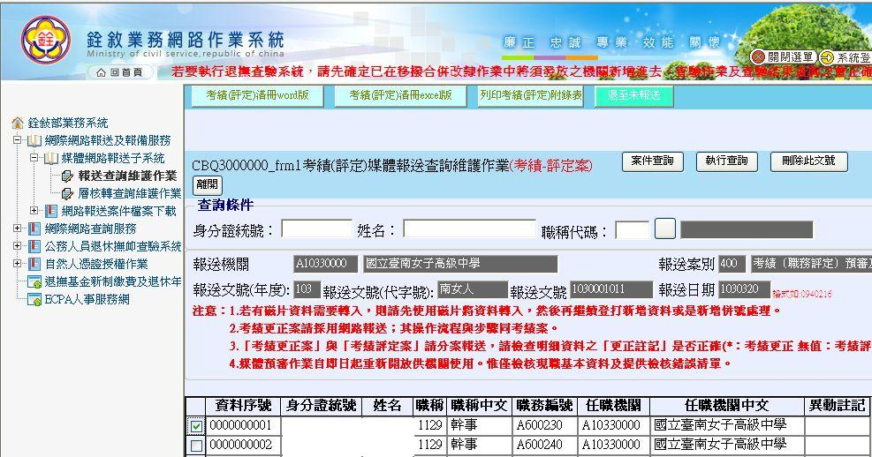
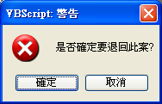
13、考績更正作業(8)
點選『退至未報送』/確定/勾選須辦理考績更正案的資料序號

Slide 53
13、考績更正作業(9)
當按下『退至未報送』鈕之後，畫面會變為『變更為更正案』
勾選欲辦理考績更正之受考人

Slide 54
13、考績更正作業(10)
更正需辦理考績更正相關欄位/存檔/離開

Slide 55
13、考績更正作業(11)
報送:考績案件報送至銓敘部(602000000)/報送文號/(F11)存檔

Slide 56
14、更新個人基本資料(1)
考績作業＞年終辦理考績＞更新個人基本資料作業

Slide 57
14、更新個人基本資料(2)
考績人員類別/官等類別/分批類別/查詢/全選/執行

